Slide 1



ỦY BAN NHÂN DÂN PHƯỜNG BỒ ĐỀ
TRƯỜNG MẦM NON BẮC BIÊN
HĐTH : Tô màu quả táo

Slide 2
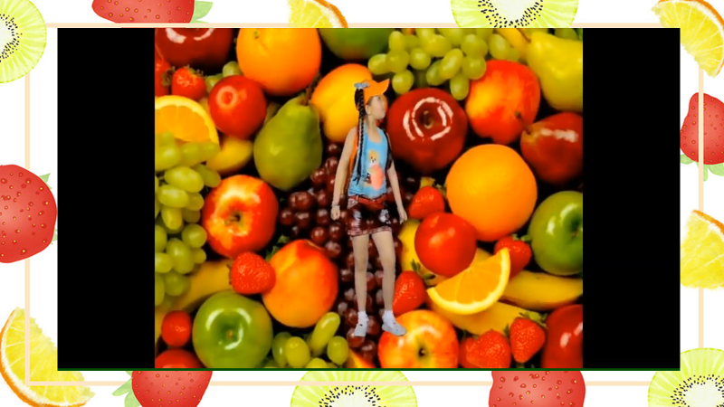

Slide 3

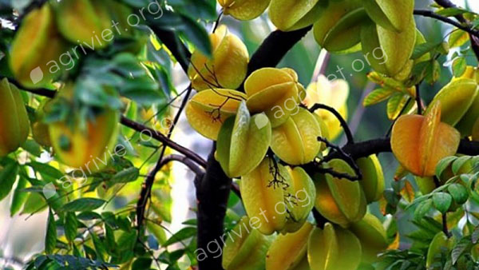
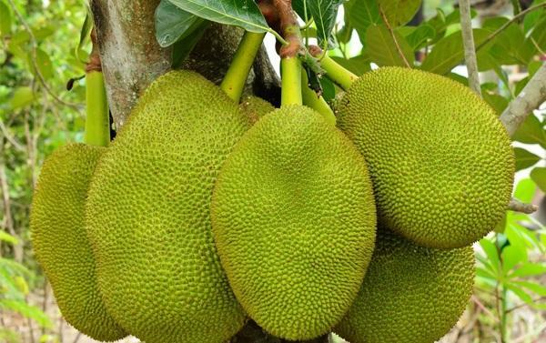
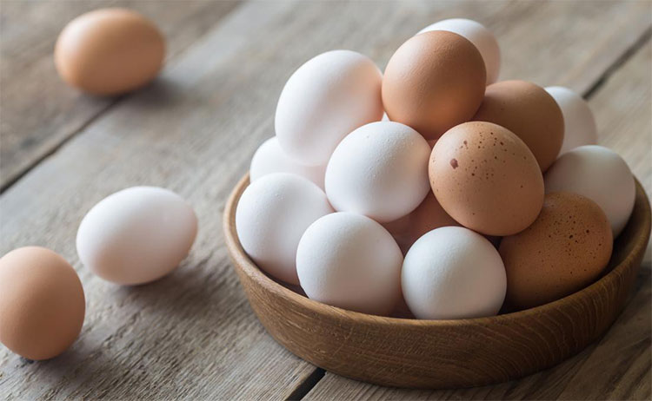
Quả khế
Quả mít
Quả trứng

Slide 4
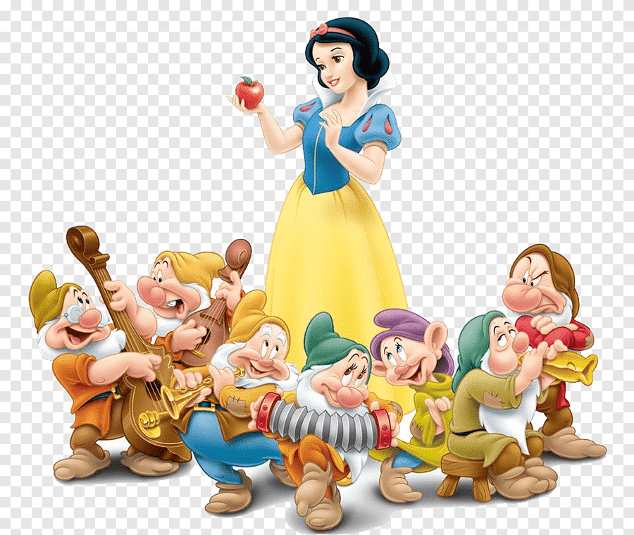

Slide 5

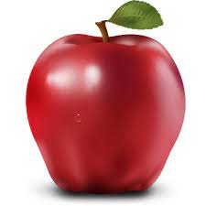
Quả táo đỏ

Slide 6
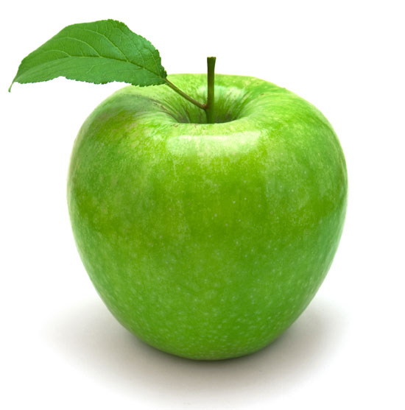
Quả táo xanh

Slide 7
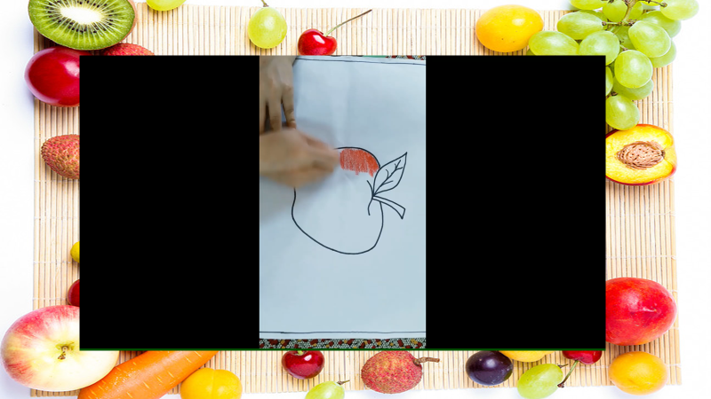

Slide 8

Bức tranh qủa táo

Slide 9


